Slide 1
Python Classic
4 주차 8 차시

Slide 2
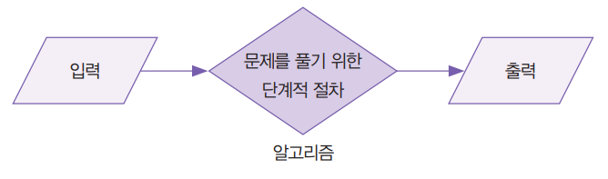
알고리즘
알고리즘이란?
문제를 풀기 위한 절차를 말해요!
문제를 해결할 때 알고리즘은 여러 개가 있지만 그 중 가장 좋은 알고리즘을 찾는게 중요해요!

Slide 3
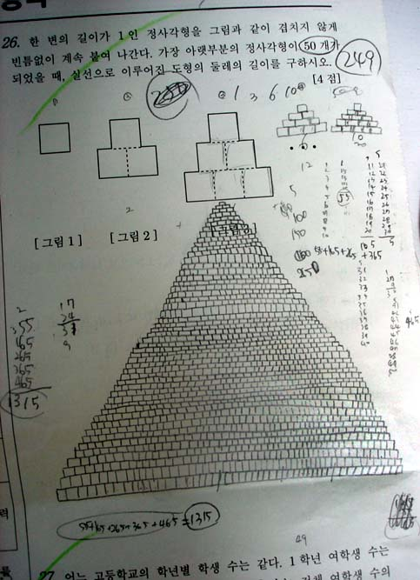
1. 브루트 포스 알고리즘
Brute Force ( 무식한 힘 )
모든 경우의 수를 다 생각해보는 방법을 말해요!

Slide 4
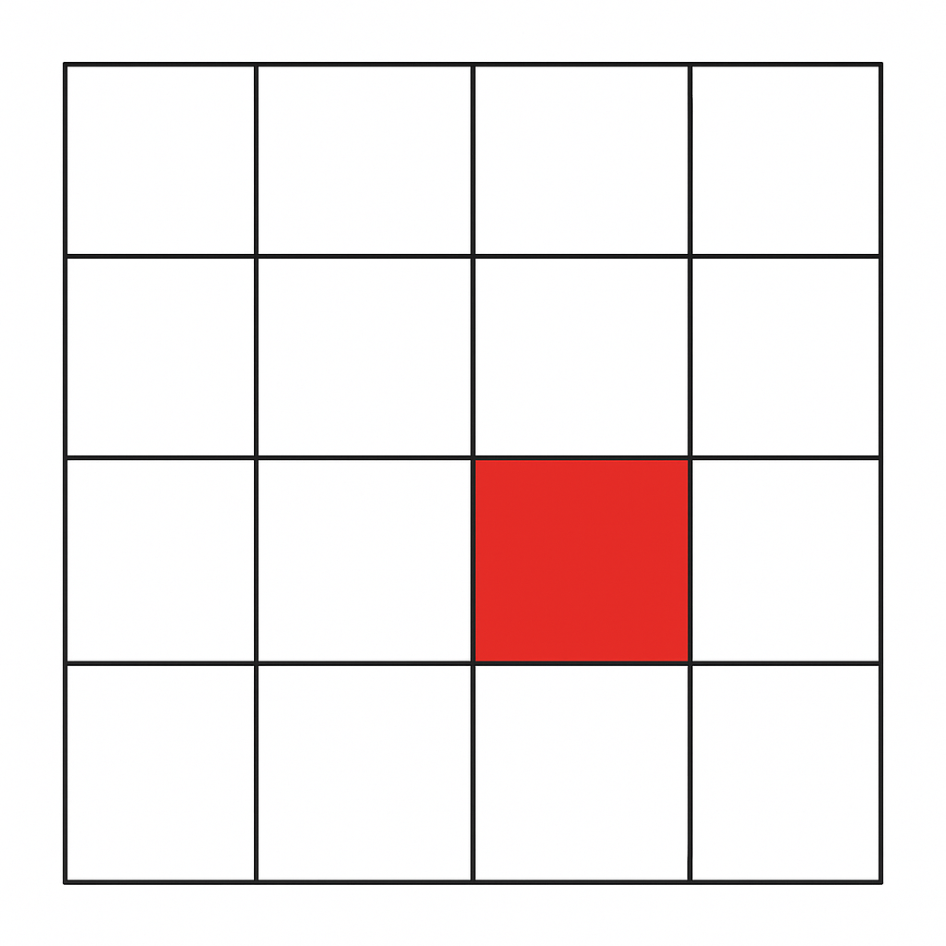
빨간 네모를 찾아보세요!
빨간 네모를 어떻게 찾으셨나요?
우리가 보기엔 한 눈에 보이지만 컴퓨터의 입장에선 바로 판별할 수 없어요
컴퓨터는 맨 위에서부터 하나하나씩 비교하며
찾아야 해요. (브루트 포스 알고리즘)

Slide 5

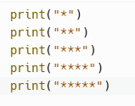
브루트 포스로 별찍기
저번에 실습했던 별찍기 간단한 방법은
하나하나 다 직접 해 보는 방법으로
브루트 포스 알고리즘을 이용한 방법이예요!

Slide 6
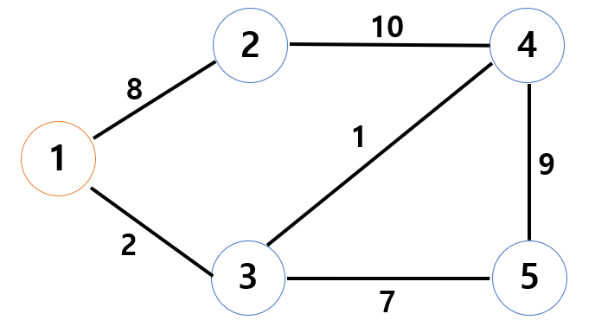
2. 다익스트라 알고리즘
다익스트라 알고리즘은 가장 가까운 정점부터
차례대로 최단 거리를 확정해 나가는 방식이예요.

Slide 7
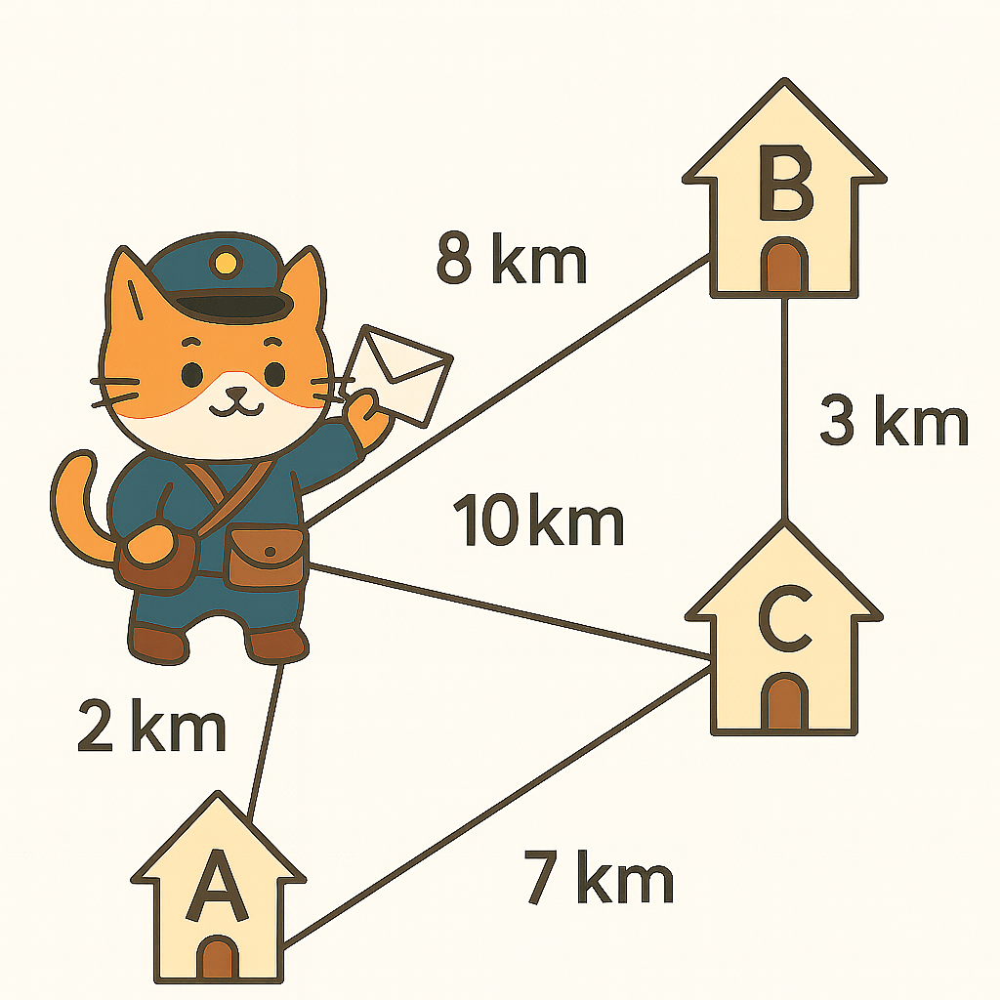
Q. 고양이가 C 집까지 가는 최단 거리는
어디를 거쳐가는 길일까요?
그리고 그 길의 총 거리는
몇 km 일까요?

Slide 8

별찍기 2
해당 사진처럼 만들려면 어떻게 코드를 짜야 할까요?
저번에 했던 별찍기와 크게 다르지 않아요!

Slide 9

정답 코드
별에다가 숫자를 곱해 별의 개수를 늘릴 수도 있지만
띄어쓰기도 숫자를 곱해 그 수 만큼 늘릴 수 있어요!

Slide 10

피보나치 수열
피보나치 수열은 앞의 두 수를 더해서 다음 수를 만드는 규칙이예요!
0 + 1 = 1
1 + 1 = 2
1 + 2 = 3
2 + 3 = 5 …
Q. 컴퓨터에게 일을 시키려면 어떻게 명령해야 할까요?

Slide 11
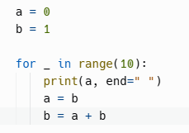
end=“ ” 는 출력 할 때 줄 바꿈을 하지 않도록 해줘요!

Slide 12
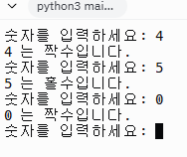
홀수 짝수 판별기
해당 출력문처럼 되도록 코드를 한 번 구현해 봐요!

Slide 13
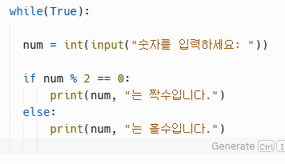
힌트

Slide 14
정답

